Slide 1
Приказ Министерства здравоохранения Российской Федерации от 01.09.2020 № 925н «Об утверждении порядка выдачи и оформления листков нетрудоспособности, включая порядок формирования листков нетрудоспособности в форме электронного документа»

Slide 2
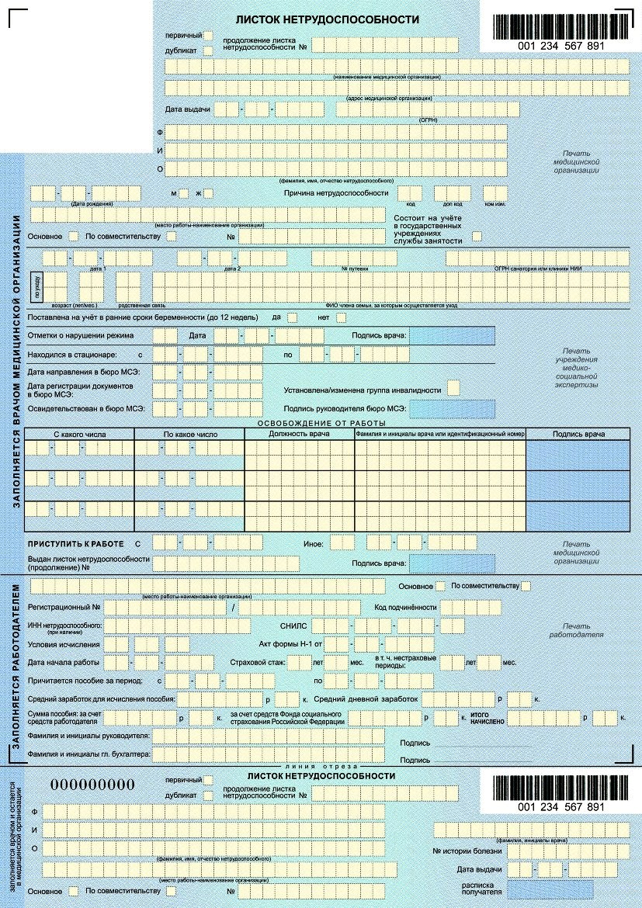
Страховое обеспечение в «Прямых выплатах»
❶ Пособие по временной нетрудоспособности
❷ Пособие по беременности и родам
❸ Единовременное пособие женщинам, вставшим на учет в медицинских организациях в ранние сроки беременности
Единовременное пособие при рождении ребенка
❺ Ежемесячное пособие по уходу за ребенком
Пособие по временной нетрудоспособности в связи с несчастным случаем на производстве или профессиональным заболеванием
❼ Оплата отпуска (сверх ежегодного оплачиваемого отпуска, установленного законодательством Российской Федерации) на весь период лечения и проезда к месту лечения и обратно

Slide 3
Новый Порядок выдачи и оформления листков нетрудоспособности
Утвержден Приказом Минздрава России от 01.09.2020 № 925н
Порядок выдачи и оформления листков нетрудоспособности,
включая порядок формирования листков нетрудоспособности в форме электронного документа
ВСТУПАЕТ В СИЛУ
С 14 ДЕКАБРЯ 2020 ГОДА

Slide 4
Что важно знать!!!
1
При работе по совместительству
выдается НЕСКОЛЬКО бумажных листков нетрудоспособности либо ОДИН электронный!
Другая медицинская организация при продлении нетрудоспособности ВСЕГДА оформляет НОВЫЙ листок-продолжение
2
При стационарном лечении листки нетрудоспособности выдаются ОДИНАКОВО для болеющего гражданина и при уходе за больным ребенком в ДЕНЬ ВЫПИСКИ
3
4
При направлении на МСЭ последний период освобождения от работы ОБЯЗАТЕЛЬНО указывается ДО даты направления. При установлении инвалидности ПРОДЛЕВАЕТСЯ до даты регистрации документов в бюро МСЭ
5
При уходе за больным ребенком выдается НЕСКОЛЬКО бумажных листков нетрудоспособности либо ОДИН электронный!

Slide 5
Из новшеств……..
6
При уходе за больным ребенком в ЭЛН УКАЗЫВАЮТСЯ:
ФИО и СНИЛС ребенка (при наличии)
периоды ухода за ребенком и режим лечения
дата рождения
код причины нетрудоспособности
родственная связь
7
Когда в семье несколько детей и мама находится в отпуске до 3 лет по уходу за одним из детей, папа (отчим, бабушка и др.) могут оформить больничный по уходу ЗА ДРУГИМ ребенком при его болезни
8
Если женщина поступила на роды БЕЗ листка нетрудоспособности по беременности и родам ей его ОФОРМИТ родильный дом с установленного срока выдачи
9
Если ребенок родился на малом сроке беременности (до 22 недель) и пережил 6 суток больничный по беременности и родам ВЫДАЕТСЯ на полный срок (как при осложненных преждевременных родах)
10
Новые особенности оформления ЭЛН ……..
9

Slide 6
Заполнение ЭЛН
в мед. организации место работы НЕ УКАЗЫВАЕТСЯ
оплаченные больничные ЗАМЕНЕ НЕ ПОДЛЕЖАТ (кроме случаев изменения причины наступления нетрудоспособности)
Электронный листок можно ЗАМЕНИТЬ на бумажный дубликат, и наоборот
допускается ПРОДОЛЖЕНИЕ электронного листка бумажным листком, и наоборот
при НЕСЧАСТНОМ СЛУЧАЕ на производстве или профзаболевании указывается не инвалидность, а УСТАНОВЛЕНИЕ утраты трудоспособности (спецкод 9) – по результатам МСЭ
НЕ ДОПУСКАЕТСЯ: - продление листка по наступившему заболеванию или травме – это ДРУГОЙ страховой случай - пересечение или разрыв периода нетрудоспособности в рамках 1 страхового случая
В случаях ПЕРЕДОВЕРИЯ полномочий по начислению и выплате пособий больничные оформляются уполномоченным лицом
Справка – расчет к больничному хранится у страхователя ТОЛЬКО по первым 3 дням оплаты заболевания (травмы) – на бумаге или в электронном виде (на выбор страхователя)

